Slide 1
L’Expérience du Soin
Phyto-Aromatique

Slide 3
Yeux et lèvres tips et techniques

Slide 4
Quelles sont les particularités du
CONTOUR DES YEUX ?
La peau du contour des yeux est particulièrement délicate et sensible
SELON VOUS, QUELLES SONT LES CARACTÉRISTIQUES DU CONTOUR DE L'ŒIL ?
PEAU FINE ET DÉLICATE
MOINS DE GLANDES SÉBACÉES ET SUDORIPARES
ABSENCE DE TISSU ADIPEUX
PRÉSENCE DE MUSCLES ET DE MOUVEMENTS RÉPÉTÉS
EXPOSITION CONSTANTE AUX ÉLÉMENTS EXTÉRIEURS
Notes:
Peau fine et délicate : La peau autour des yeux est beaucoup plus fine que sur le reste du visage, avec une épaisseur moyenne d'environ 0,5 mm. Cette finesse la rend plus vulnérable aux dommages et aux signes de vieillissement.
Moins de glandes sébacées et sudoripares : Le contour des yeux a moins de glandes sébacées et sudoripares par rapport à d'autres parties du visage, ce qui signifie qu'il a moins de capacité à produire du sébum pour hydrater la peau et à évacuer la transpiration, le rendant ainsi plus sujet à la sécheresse.
Absence de tissu adipeux : Contrairement à d'autres zones du visage, le contour des yeux a peu ou pas de tissu adipeux sous-cutané pour le protéger et le rembourrer. Cela rend la peau plus sujette aux cernes, aux poches et aux rides.
Présence de muscles et de mouvements répétés : Les muscles autour des yeux sont constamment en mouvement à cause des expressions faciales, comme les sourires, les clignements et les froncements de sourcils. Cette activité musculaire répétée peut contribuer à l'apparition de rides et de ridules.
Exposition constante aux éléments extérieurs : Le contour des yeux est souvent exposé aux éléments extérieurs, tels que le soleil, le vent et la pollution, sans la protection naturelle offerte par les cils et les sourcils. Cela peut entraîner une dégradation prématurée de la peau et des dommages causés par les rayons UV.

Slide 5
Les spécificités du contour de l'oeil
10 000 clignements par jour
Riche en muscles, 22 au total dont 14 s'activent toutes les 10 secondes
Le contour de l'oeil souffre de
sécheresse
Peau 3 à 5 fois plus mince que la peau du visage
La peau du contour de l'oeil n'a rien à voir avec celle du reste du visage. Elle nécessite des soins et une gestuelle adaptés
Notes:
La peau du contour de l'oeil est constamment sollicitée (10 000 clignements par jour).
Extrêmement fine (3 à 5 fois plus mince que la peau du visage)
Pauvre en collagène, élastine, glandes sébacées et en cellules adipeuses, le contour de l'oeil souffre de sécheresse
Riche en muscles, 22 au total dont 14 s'activent toutes les 10 secondes pour assurer une hydratation permanente à la cornée
Les spécificités du contour de l'oeil
La peau du contour de l'oeil est constamment sollicitée (10 000 clignements par jour). Et pour faciliter cette mobilité, elle est allégée et extrêmement fine (3 à 5 fois plus mince que la peau du visage) ce qui la rend vulnérable. Pauvre en collagène, élastine et en cellules adipeuses, le contour de l'oeil souffre de sécheresse. Ainsi fragilisé, il devient le lieu de prédilection de la formation des rides.
Si cette zone est pauvre en graisse, elle est au contraire riche en muscles, 22 au total dont 14 s'activent toutes les 10 secondes pour assurer une hydratation permanente à la cornée. Ces mouvements perpétuels détériorent plus rapidement les fibres qui deviennent moins fermes.
Le vieillissement du contour de l'oeil
Le relâchement cutané du contour de l'oeil est souvent le premier signe du vieillissement. Avec le temps, les fibres élastiques et les fibres de collagène s'altèrent, ce qui entraînent un relâchement et un flétrissement de la paupière inférieure. La peau se détend et une petite poche se forme. Mais le relâchement n'est pas le seul signe du vieillissement. La zone sensible sous les yeux, constamment sollicitée, laisse apparaître précocement des ridules. Les premières rides d'expression prennent naissance dans l'angle externe de l'oeil et forment les pattes d'oie.
Qu'est-ce que les cernes ?
La peau est plus fine sous les yeux et cette "transparence" rend donc plus visible les moindres soucis de circulation ou d'ombres noires. Par ailleurs, avec l'âge ou la fatigue, la micro-circulation sanguine et lymphatique du contour de l'oeil (déjà très ralentie) devient encore plus "paresseuse". Le creux de la paupière inférieure se colore et c'est l'apparition des cernes. Avec le temps, cela ne s'arrange pas : la peau s'affine un peu plus et le relâchement cutané va modifier la forme du cerne qui va s'accentuer en longueur et assombrir le regard. Cette couleur souvent bleue-noire des cernes vient du fait que des micro-déchets sanguins peuvent stagner dans les vaisseaux capillaires.
Les cernes, qui peuvent être occasionnels ou durables, vont s'aggraver si vous manquez de sommeil, en cas de stress, d'abus d' alcool ou de tabac.
Les cernes sont différents des poches (ces gonflements sous l'oeil) que l'on peut avoir et qui résultent du vieillissement et/ou d'une mauvaise circulation lymphatique. Tout comme pour les cernes, une prédisposition familiale, le stress et la fatigue les accentuent.

Slide 6
Poches, cernes...
Comment les différencier ?
CERNES BLEUS OU VASCULAIRES
Ralentissement de la circulation sanguine et lymphatique
Génétique Mode de vie
CERNES BRUNS OU PIGMENTÉS
Forte concentration de mélanine dans la peau du contour des yeux
UV Génétique
CERNES CREUX OU STRUCTURELS
La fine couche de graisse sous-cutanée autour de la paupière inférieure diminue, ce qui rend le visage plus squelettique.
L’âge Génétique Perte de poids massive
POCHES AQUEUSES
Ralentissement de la circulation sanguine et lymphatique, qui tend à s'estomper au cours de la journée
Fatigue L'alcool Régime alimentaire Stress
POCHES ADIPEUSE
Déplacement des tissus graisseux qui protègent l'œil et qui se trouvent normalement dans l'orbite.
Relâchement de la peau et des muscles autour de l'œil Génétique
Notes:
Les cernes bleus ou vasculaires : ils se forment à la suite d'un ralentissement de la circulation sanguine et lymphatique. Les pigments sanguins transportés par ces voies s'accumulent dans la paupière inférieure et sont mal évacués, donnant une couleur bleu-violet. La peau de cette zone étant très fine, les petits vaisseaux sanguins sont facilement visibles. Si l'apparition des cernes a une composante génétique, elle est aussi étroitement liée au mode de vie. Par exemple, le manque de sommeil et la consommation de tabac ou d'alcool augmentent fortement l'apparition des cernes.
Cernes bruns ou pigmentés : ils sont dus à une forte concentration de mélanine dans la peau du contour des yeux. Cette zone est très sujette à l'hyperpigmentation, en raison de sa finesse, qui permet aux rayons du soleil de pénétrer facilement. Les rayons du soleil stimulent la mélanogénèse et accentuent l'apparition des cernes. Une autre cause des cernes est la génétique.
Les cernes creux ou structurels : avec l'âge, la fine couche de graisse sous-cutanée autour de la paupière inférieure diminue, ce qui rend le visage plus squelettique. Il en résulte l'apparition d'une ombre sous les yeux. Les cernes structurels peuvent être d'origine génétique ou se développer progressivement au fil du temps ou après une perte de poids massive.
LES POCHES AQUEUSES / Dans le cas des poches, l'œdème responsable du gonflement de la paupière inférieure se forme pendant la nuit en raison du ralentissement de la circulation sanguine et lymphatique. Appelée aussi poche d'eau, cette rétention d'eau tend à s'estomper au cours de la journée et est tout à fait naturelle. Cependant, certains facteurs peuvent accentuer l'apparition des poches :La fatigue :
le manque de sommeil perturbe la microcirculation du sang autour de l'œil. Par conséquent, les poches sont plus prononcées que la normale au réveil, ce qui indique que la peau n'a pas bénéficié d'une nuit de sommeil complète.
L'alcool et le tabac : consommés en excès, ils perturbent le fonctionnement de l'organisme et sensibilisent l'épiderme. Alors que l'abus d'alcool assèche la peau, le tabac altère la microcirculation veineuse et lymphatique, laissant le teint terne et fatigué.
Les habitudes alimentaires : une mauvaise alimentation, notamment à base de sel, favorise la rétention d'eau et donc l'apparition de poches.
Le stress : la libération de cortisol dans l'organisme favorise l'apparition des poches sous les yeux. En effet, cette hormone interfère avec la production de collagène et facilite la rétention d'eau sous le contour des yeux.
Les poches ADIPEUSE / Avec l'âge, les fonctions de la peau se dégradent au fur et à mesure que les années passent. Parce que notre peau est plus fine et plus fragile, le contour des yeux est le premier touché par le vieillissement cutané. Ainsi, des dépôts graisseux peuvent s'accumuler sous les yeux, entraînant la formation de poches graisseuses ou adipeuses. Ce phénomène est dû à un déplacement des tissus graisseux qui protègent l'œil et qui se trouvent normalement dans l'orbite. Il peut être dû à un simple relâchement de la peau et des muscles autour de l'œil en raison du vieillissement, mais il peut également se produire dans des conditions congénitales ou héréditaires.

Slide 7
Et qu'en est-il des lèvres ?
Présence du bord des lèvres
-> sujet aux rides et ridules avec l'âge
Peau fine et délicate
-> sensibilité accrue
Exposition constante aux mouvements et aux éléments extérieurs
-> besoin de protection
Moins de glandes sébacées
-> besoin d'hydratation
En raison de ces caractéristiques, il est recommandé d'accorder une attention particulière au contour des lèvres en utilisant des produits hydratants et protecteurs.
Notes:
Peau fine et délicate : Comme le contour des yeux, la peau du contour des lèvres est fine et délicate, ce qui la rend plus sujette aux dommages et aux signes de vieillissement = Sensibilité accrue : En raison de sa finesse, la peau du contour des lèvres peut être plus sensible aux irritations et aux réactions allergiques.
Moins de glandes sébacées : Le contour des lèvres possède moins de glandes sébacées que les autres parties du visage, ce qui signifie qu'il a moins de capacité à produire du sébum pour hydrater la peau = Besoin d'hydratation : La peau des lèvres étant dépourvue de glandes sébacées, elle a tendance à être plus sèche. Il est donc important d'appliquer régulièrement un baume hydratant pour les lèvres afin de les garder souples et douces.
Exposition constante aux mouvements et aux éléments extérieurs : Les lèvres sont constamment en mouvement lors de l'élocution, de l'alimentation et des expressions faciales. En outre, elles sont souvent exposées à des éléments extérieurs tels que le soleil, le vent et le froid, ce qui peut les rendre plus sensibles.
Présence du bord des lèvres : Le bord des lèvres, également appelé bord vermillon, est la limite entre la peau des lèvres et la peau du visage environnante. Cette ligne peut être plus prononcée chez certaines personnes et peut être sujette à des rides et ridules avec l'âge.

Slide 8
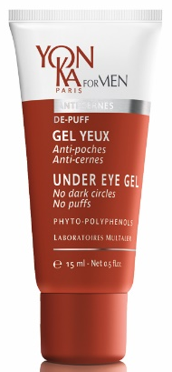
CONTOURS YEUX & LEVRES YON-KA
Des contours des yeux & lèvres pour répondre à tous les besoins
ANTI-POCHES
ANTI-CERNES
NOURRISSANT
ANTI-RIDES
GLOBAL
ANTI-AGE
REGENERANT
TONIFIANT
PHYTO-CONTOUR
NUTRI-CONTOUR
ALPHA-CONTOUR
EXCELLENCE CODE CONTOURS
GEL YEUX

Slide 9
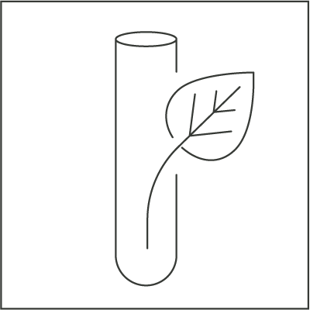
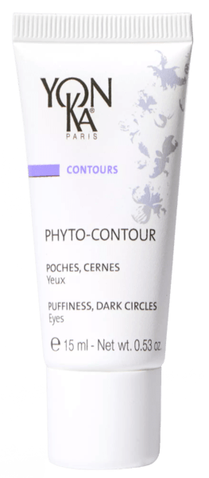
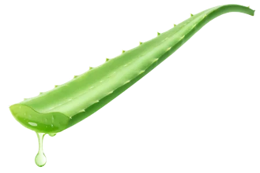
PHYTO-CONTOUR
Anti-poches anti-cernes
92%
d’ingrédients
d’origine naturelle
On adore son efficacité sur les grains de milium et les migraines
ROMARIN
PEPTIDES DE BOURGEONS DE HÊTRE
ALOE VERA BIO
VITAMINE E
RAFFERMISSANT
DRAINANT
TONIFIANT
DETOXIFIANT
RESTRUCTURANTS
LISSANTS
REGENERANTS
ADOUCISSANT
HYDRATANT
PROTECTEUR
REGENERANT
ANTI-OXYDANT
V.15 ml
Notes:
PHYTO-CONTOUR
Descriptif
Cette crème contour des yeux, fine et aromatique, aux extraits de romarin, atténue visiblement les cernes et les poches sous les yeux. Le Romarin est particulièrement efficace contre les irrégularités de la peau telles que les grains de milium, les imperfections ou les inflammations. Phyto-Contour raffermit les paupières, apporte une sensation de fraîcheur et de légèreté immédiate. Tout est réuni pour offrir un regard défatigué et plein d’énergie !
Promesse
Soin contour des yeux défatiguant
Pour qui ?
Tous types de peaux
Tous âges
« J’ai des poches et des cernes »
« J’ai le contour des yeux fatigué »
« J’ai la paupière qui tombe légèrement »
Ingrédients
- Romarin : drainant
Peptide de bourgeons de hêtre : lissant
Aloe vera bio : hydratant
Utilisation à domicile
Matin et/ou soir après le démaquillage/nettoyage et la brumisation de Lotion Yon-Ka, appliquez Phyto-Contour en couche fine sur le contour des yeux. Effectuez des mouvements de lissage et de drainage en partant du coin interne des yeux jusqu'aux tempes. Renouvelez ce mouvement 3 fois de suite sur la paupière supérieure, puis inférieure.
Tips
Pour un effet anti-fatigue immédiat ou en cas de paupières gonflées au réveil, appliquez Phyto-Contour en couche épaisse. Fermez les yeux pendant 1 minute environ pour laisser à l'huile essentielle de romarin le temps de s'évaporer et éviter tout larmoiement. Laissez agir 10 à 15 minutes et faites pénétrer l'excédent résiduel si besoin.
Idéal également en cas de migraine !
Les + produits
Contient 92% d’ingrédients d’origine naturelle
Atténue durablement et visiblement les cernes et les poches
Le regard est défatigué
Effet fraîcheur immédiat sous l'action du romarin
Double utilisation : quotidienne et sleeping masque

Slide 10
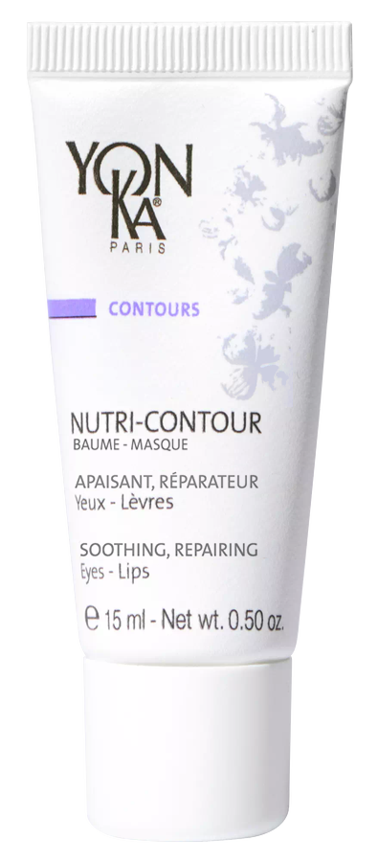
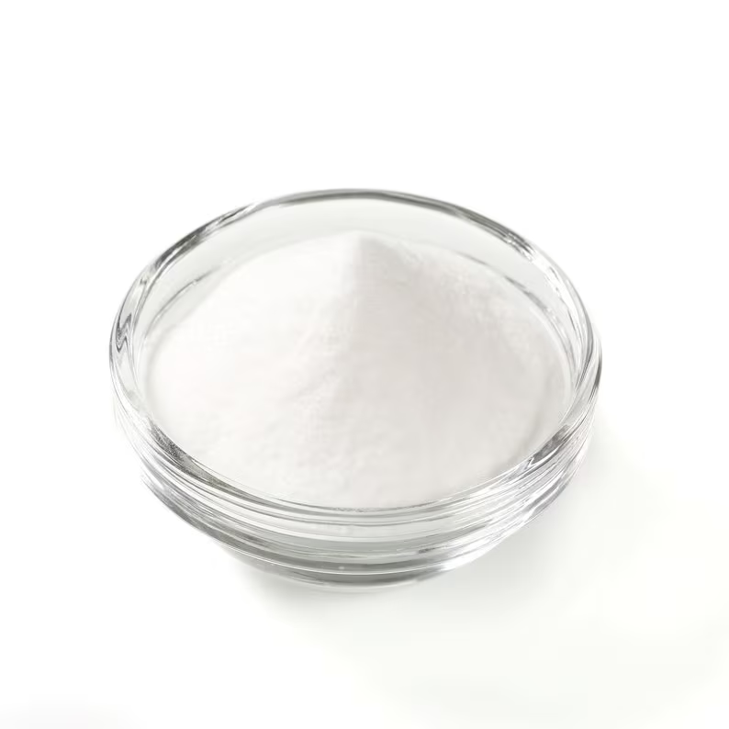
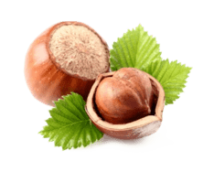
NUTRI-CONTOUR
Nutrition - prévention
98%
d’ingrédients
d’origine naturelle
Idéal en baume à lèvres pour toutes les lèvres gercées
V.15 ml
CAMOMILE BIO
NIACINAMIDE
ORGANIC OLIVE SQUALENE
RICE – JOJOBA – CANDELILA
PHOSPHOLIPIDS & POLYSACCHARIDES
HAZELNUT OIL
VITAMIN E&F
REPARATRICE
NOURRISSANTE
ADOUCISSANTE
REPARATRICE
HYDRATE
RESTAURE
HYDRATE
PROTEGE
FINI LISSE
APPLICATION FACILE DU MAQUILLAGE
REPARATRICE
NOURRISSANTE
PROTEGE
RÉGÉNÉRANT
ANTI-OXIDANT
ANTI-DÉSHYDRATANT
Notes:
NUTRI-CONTOUR
Description
Véritable cocon de douceur à la camomille et au niacinamide, cette crème nourrissante 2 en 1 - contour des yeux et des lèvres - nourrit intensément la peau et la protège du dessèchement ainsi que des premiers signes de l'âge. Parfaitement hydratée et protégée des radicaux libres, facteurs de vieillissement, Nutri-Contour apporte à la peau les actifs réparateurs nécessaires à son équilibre. C'est aussi un excellent baume SOS pour les lèvres gercées.
Promesse
Soin nutritif et réparateur intense pour les yeux et les lèvres
Pour qui ?
Tous les types de peau
Tous les âges
"J'ai des tiraillements autour des yeux«
J'ai les lèvres gercées«
J'ai peur d'avoir des rides comme ma mère
Ingrédients
Camomille biologique
Niacinamide
le squalène d'olive (certifié cosmos) qui aide à restaurer la barrière cutanée et joue un rôle fondamental dans la souplesse et l'hydratation de la peau
un trio de cires végétales de riz, de jojoba et de Candelilla (arbuste) pour protéger les zones fragiles de la déshydratation
une synergie brevetée de phospholipides et de polysaccharides pour un fini ultra lisse et pour faciliter l'application du maquillage.
phospholipides = lécithine naturelle polysaccharides = pullulan
Dans la formule, on retrouve toujours l'huile de noisette et les vitamines E et F.
Utilisation à domicile
Le matin et/ou le soir, après avoir nettoyé et déshydraté la peau avec la lotion Yon-Ka appropriée, appliquez une fine couche de crème Nutri-Contour sur le contour des lèvres et des yeux - une quantité de la taille d'un petit pois par zone. Massez doucement pour faire pénétrer la crème dans la peau. Insistez sur les pattes d'oie.
Utilisation en salle de soins
Conseils
Vos lèvres sont sèches et gercées ? Appliquez Nutri-Contour en couche épaisse le soir. Un geste simple pour rendre vos lèvres douces, naturellement ! Avantages du produit2 en 1 : yeux et lèvres
Triple usage : quotidien, baume SOS lèvres gercées, masque de sommeil98% ION, dont 21% d'origine biologique (camomille, glycérine et huile d'olive) )= formule propre & naturelle
Nourrit, hydrate et lisse le contour des yeux et des lèvres Prévient les rides et ridules
Texture crémeuse qui pénètre rapidement

Slide 11
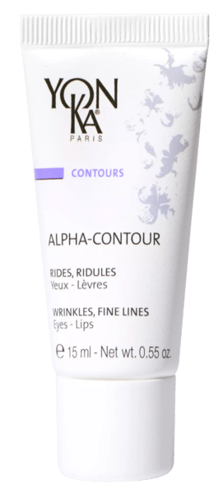
ALPHA-CONTOUR
Anti-rides, hydratant
96%
d’ingrédients
d’origine naturelle
Idéal en masque de 10-15 minutes pour lisser immédiatement avant un rendez-vous important
ACIDES
DE FRUITS
ACIDE HYALURONIQUE
MIMOSA TENUIFLORA
PEPTIDES
DE SOJA
HUILE ESSENTIELLE
DE LAVANDE
ANTI-RIDES
RENOVATEURS
HYDRATANT
LISSANT
RAFFERMISSANT
RESTRUCTURANT
LISSANT
REGENERANT
EQUILIBRANT
RAFRAICHISSANT
CALMANT
V.15 ml
Notes:
ALPHA-CONTOUR
Descriptif
Ce gel rénovateur 2 en 1, aux acides de fruits précisément dosés, hydrate le contour des yeux et des lèvres. Alpha-Contour apporte une agréable sensation de fraîcheur, agit en douceur sur le renouvellement cellulaire et lisse visiblement les rides et ridules. Le contour des yeux est comme lifté. Le regard se fait plus jeune et plus vif.
Promesse
Soin yeux & lèvres anti-rides rénovateur
Pour qui ?
Tous types de peaux
Tous âges
« J’ai des rides au niveau de la patte d’oie »
« J’ai le contour des yeux déshydraté et inconfortable »
Ingrédients
AHA : anti-rides
Acide hyaluronique : hydratant
Utilisation à domicile
Démaquiller et nettoyer soigneusement votre visage puis brumiser la Lotion Yon-Ka adaptée à votre type de peau. Matin et/ou soir, appliquez le gel Alpha-Contour en couche fine sur le contour des yeux et des lèvres. Le faire pénétrer par effleurages et de légers tapotements et pincements. Pour un effet optimal, Alpha-Contour peut être posé en masque. L'appliquez en couche épaisse, une à deux fois par semaine. Laissez agir 15 minutes puis faites pénétrer l'excédent par effleurages et de légers pincements. Si nécessaire, rincez à l'eau fraîche et réappliquez le produit en couche fine.
Tips
Pour une action énergétique et une meilleure détente, recourez au Quartz de massage selon le protocole décrit et la vidéo en ligne.
Les + produits
Contient 96% d’ingrédients d’origine naturelle
2 en 1 : yeux & lèvres
Double utilisation : quotidienne & masque
Lisse les rides et ridules du contour des yeux et des lèvres
Procure une agréable sensation de fraîcheur
Le regard est visiblement rajeuni

Slide 12
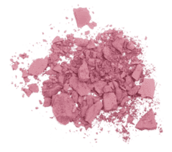
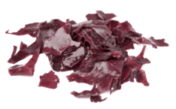
EXCELLENCE CODE CONTOURS
Anti-âge Global
94%
d’ingrédients
d’origine naturelle
Applicateur haute précision à effet glaçon
COMPLEXE
DE LUPIN BLANC
& ALFALFA
ACIDE HYALURONIQUE
ARBRE A SOIE ET HERBE DIVINE
PIGMENTS NATURELS ROSES & POUDRE « SOFT-FOCUS » BIO
ALGUE ROUGE
ANTI-POCHES
HYDRATANT
RESTRUCTURANT
REDENSIFIANT
ANTI-CERNES
EFFET LIFT PAUPIERE SUPERIEURE
EFFET ILLUMINATEUR
EFFET FLOUTEUR
CLARTE / HOMOGENEITE
DU TEINT
V.15 ml
Notes:
EXCELLENCE CODE CONTOURS
Descriptif
Ce soin Yeux- Lèvres, haute-performance, agit globalement sur les signes de l'âge qui marquent ces zones sensibles. Sa formule riche, ses ingrédients brevetés, sa texture soyeuse améliorent significativement la fermeté et l’élasticité de la peau, réduisent visiblement l’apparence des rides et des ridules, des poches et des cernes. Parfaitement hydraté, le contour de l’œil se défroisse et se raffermit. Les paupières sont comme liftées. Le contour des lèvres se redessine et se repulpe. Grâce à son applicateur à effet glaçon et ses pigments naturels rosés, réflecteurs de lumière, Excellence Code Contours illumine et défatigue le regard qui apparaît comme rajeuni.
Promesse
L’anti-âge global yeux & lèvres aux 5 brevets
Pour qui ?
Tous types de peaux
Tous âges
« J’ai le contour des yeux cerné »
« J’ai des poches de plus en plus marquées »
« J’ai des rides profondes et ma paupière supérieure qui tombe »
« J’ai des taches pigmentaires qui sont apparues »
Ingrédients
Konjac + Acide hyaluronique : repulpant (repulpe jusqu’à 6 fois la ride)
Herbe divine + arbre à soie : liftant
Les fleurs de l’arbre à soie forment un plumeau gracile généralement de couleur rose faisant penser aux brosses soyeuses des maquilleurs ou encore à des cils. Ses feuilles présentent la particularité de s’ouvrir à la lumière du soleil et de se fermer la nuit, un phénomène appelé nyctinastie. C’est pour cela que les poètes perses l’ont surnommé le «dormeur de nuit».
Lupin blanc + alfalfa : drainant
Grâce à sa richesse en oligopeptides et en oligosaccharides, le lupin blanc atténue les poches sous les yeux en stimulant le drainage lymphatique pour favoriser l’élimination des liquides présents dans le tissu cutané, atténuer l’œdème
et limite le relâchement cutané pour renforcer la peau fine et fragile du contour de l’œil
Chardon à Feuilles d'Acanthe : Réparateur
Ague rouge + Grande capucine = uniformité
Poudre soft focus bio : illuminateur (Matière minéral rosé validé ecocert - Bille de silice encapsulant du dioxyde de titane qui masque les imperfections en les floutant)
Utilisation à domicile
Démaquiller et nettoyer soigneusement votre visage puis brumiser la Lotion Yon-Ka adaptée à votre type de peau. Matin et/ou soir, déposez une pointe de crème autour de vos yeux et de vos lèvres. Faites pénétrer par effleurage, soit avec votre index soit avec l'embout de votre tube applicateur pour un effet froid. Répétez chaque mouvement 3 fois de suite en insistant sur la patte d'oie.
Les + produits
Contient 94% d’ingrédients d’origine naturelle
Réduit visiblement les signes de l’âge
Les contours des yeux et des lèvres des peaux matures sont lissés
Applicateur haute précision à effet glaçon
Tous les contours existent en produit professionnel sauf Excellence Code Contours.
Utilisation en salle de soin :
Massage
Masque
Soin contours des yeux de fin de soin

Slide 13
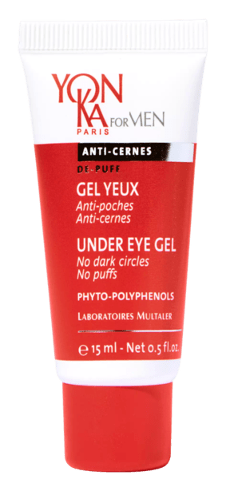
GEL YEUX
Drainant, tonifiant
94%
d’ingrédients
d’origine naturelle
On adore sa texture gel rafraichissante et sa senteur dynamisante
ARNICA
BOURGEONS
DE HETRE BIO
HUILE ESSENTIELLE DE CAMOMILLE
PROTEINE D’AMANDE DOUCE
HUILE ESSENTIELLE
DE MENTHE POIVREE
DRAINANT
REGENERANT
HYDRATANT
DECONGESTIONNANT
LISSANT
RAFRAICHISSANT
V.15 ml
Notes:
GEL YEUX
Descriptif
Ce Gel Yeux frais 4 en 1 atténue visiblement cernes et poches, défatigue le contour de l’œil, lisse les ridules et tonifie les paupières grâce à ses polyphénols d'arnica et de noix de cyprès, drainants, et aux bourgeons de hêtre, régénérants. Avec sa senteur 100% naturelle, aux notes rafraîchissantes de menthe poivrée, le regard est défatigué et plein d'énergie.
Promesse
Gel énergisant anti-poches et anti-cernes
Pour qui ?
Toutes peaux
Ingrédients
Noix de cyprès : drainant
H.E de camomille : décongestionnant
Bourgeons de hêtre bio : tonifiant
Utilisation à domicile
Matin et soir, nettoyer visage et cou avec le Gel Mousse puis brumiser la Lotion YK. Appliquer ensuite la crème Anti-Âge en fine couche sur le visage et le cou. Pour une peau bien hydratée dès le réveil, penser à renouveler l'application de votre crème Anti-Âge, le soir au coucher.
Utilisation en salle de soin
Massage
Masque
Fin de soin
Les + produits
Contient 94% d’ingrédients d’origine naturelle
Estompe les cernes et les poches
Le regard est lissé, défatigué
Texture gel rafraîchissante

Slide 14
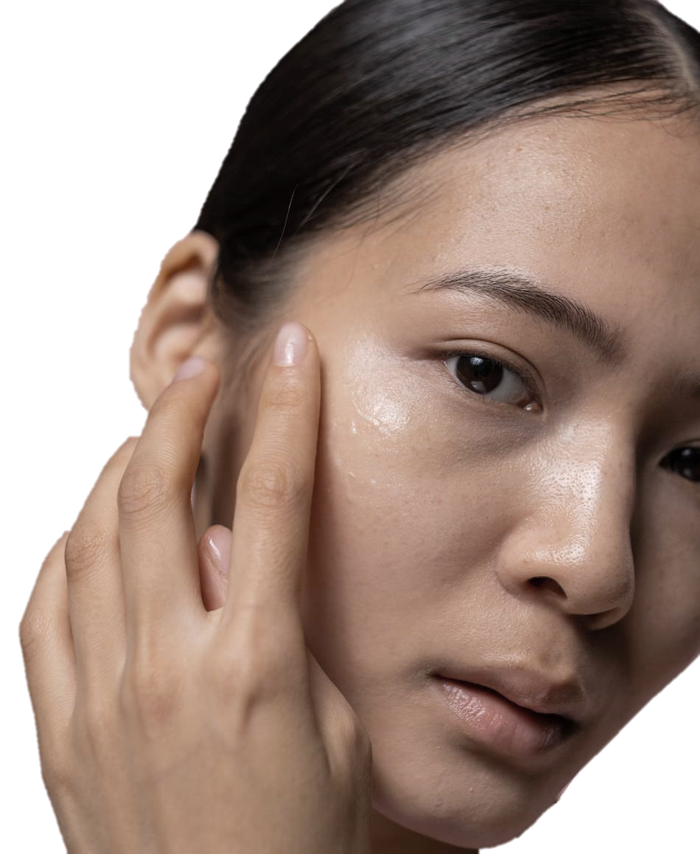
CONSEILS D’APPLICATION
Matin et soir, nettoyez le visage et le cou avec votre nettoyant YON-KA, puis vaporisez votre Lotion YON-KA.
Prendre juste la bonne quantité
= un grain de riz pour les deux yeux
Appliquer les produits au bon endroit
= en suivant l'os orbiculaire
Massage doux avec l'annulaire
Léger tapotement pour estomper les cernes
Lissage de l'intérieur vers l'extérieur pour estomper les poches
Notes:
Prenez la juste dose de crème contour des yeux : L'équivalent d'un grain de riz... pour les deux yeux ! Trop de produit pourrait provoquer des congestions et des gonflements autour des yeux, car cette partie du visage est très vascularisée. Nous sommes toutes à la recherche d'un regard neuf ! L'application d'une crème contour des yeux trop riche ou trop abondante peut également entraîner l'apparition de grains de milium
Appliquez les produits contour des yeux au bon endroit : Pour appliquer correctement le contour des yeux, il faut partir du coin interne de l'œil et dessiner un demi-cercle sous l'œil, en suivant l'os. L'os de l'orbite est votre point de référence pour appliquer le produit correctement. Commencez ensuite au coin interne de l'œil et remontez sur le sourcil, en suivant l'os sous le sourcil jusqu'à la tempe. Cela crée un deuxième demi-cercle large au-dessus de l'œil. Évitez d'appliquer le produit trop près de la ligne des cils afin d'éviter toute irritation ou tout contact avec les yeux.
Utilisez votre annulaire ou un applicateur souple pour éviter d'exercer une pression excessive sur la peau délicate du contour des yeux. Des massages doux : Si vous le souhaitez, vous pouvez effectuer de légers massages pour stimuler la circulation sanguine et réduire les poches sous les yeux : légers tapotements en cas de cernes, lissage de l'intérieur vers l'extérieur en cas de poches.

Slide 15
CONSEILS DE VENTE
CRÈME VISAGE VS CONTOUR DES YEUX
La principale différence entre une crème pour le visage appliquée sur le contour des yeux et une crème pour le contour des yeux réside dans leur formulation et leur adaptation aux besoins spécifiques de la peau délicate du contour des yeux.
FORMULATION ET INGRÉDIENTS
PLUS RICHE ET PLUS ÉPAISSE VS PLUS LÉGER ET PLUS DOUX
TEXTURE ET ABSORPTION
HYDRATE ET NOURRIT EN PROFONDEUR VS ABSORPTION PLUS RAPIDE ET ÉVITE DE MIGRER DANS L'ŒIL
OBJECTIFS DE SOIN
OBJECTIFS DIFFÉRENTS VS CIBLE LES PRÉOCCUPATIONS COURANTES DU CONTOUR DES YEUX
Notes:
Formulation et ingrédients : Les crèmes pour le visage sont généralement formulées pour être plus riches et plus épaisses, avec des ingrédients actifs adaptés aux besoins de la peau du visage, qui peut être plus épaisse et moins sensible que la peau du contour des yeux.
Les crèmes pour le contour des yeux sont spécialement conçues pour être plus légères et plus douces, avec des ingrédients adaptés à la peau fine et sensible du contour des yeux. Elles contiennent souvent des ingrédients hydratants tels que l'acide hyaluronique, des antioxydants pour lutter contre les signes du vieillissement et des ingrédients apaisants pour réduire les irritations.
2.Texture et absorption : Les crèmes pour le visage ont souvent une texture plus riche et plus épaisse, conçue pour hydrater et nourrir en profondeur la peau du visage.
Les crèmes pour le contour des yeux ont généralement une texture plus légère et une absorption plus rapide, ce qui les rend adaptées à la peau fine et délicate du contour des yeux. Elles sont également formulées pour éviter de migrer dans les yeux, ce qui pourrait provoquer des irritations.
3.Objectifs des soins de la peau : Les crèmes pour le visage sont destinées à fournir une hydratation générale, à traiter les problèmes de peau tels que l'acné, les taches pigmentaires ou les rides et ridules sur l'ensemble du visage.
Les crèmes pour le contour des yeux sont spécifiquement conçues pour traiter les problèmes courants autour des yeux, tels que les cernes, les poches, les ridules et les pattes d'oie. Elles sont également formulées pour aider à protéger la peau délicate du contour des yeux des agressions extérieures et du vieillissement prématuré.
En résumé, s'il est possible d'appliquer une crème pour le visage sur le contour des yeux, il est préférable d'utiliser une crème pour le contour des yeux spécialement formulée pour répondre aux besoins spécifiques de cette zone délicate. Les crèmes pour le contour des yeux sont généralement plus douces, plus légères et mieux adaptées à la peau fine et sensible du contour des yeux, ce qui permet d'obtenir des résultats plus efficaces et un meilleur confort.

Slide 16
PRENDRE SOIN DU CONTOUR DES YEUX
EXTRA TIPS
UTILISER DES PRODUITS ADAPTÉS
PROTÉGER DU SOLEIL
APPLIQUER EN DOUCEUR
MAINTENIR UN MODE DE VIE SAIN
UTILISER DES COMPRESSES FROIDES
HYDRATER RÉGULIÈREMENT
Notes:
Utiliser des produits adaptés : Choisissez des produits spécifiquement formulés pour le contour des yeux, qui sont souvent plus doux et moins irritants. Recherchez des produits contenant des ingrédients hydratants tels que l'acide hyaluronique, la vitamine E et les peptides.
Appliquez le produit en douceur : Appliquez le produit sur le contour des yeux en tapotant doucement avec l'annulaire, qui exerce moins de pression que les autres doigts. Évitez de frotter ou de tirer sur la peau délicate du contour de l'œil pour éviter de l'abîmer et de former des rides.
Protégez-vous du soleil : Portez des lunettes de soleil pour protéger cette zone sensible des rayons UV nocifs qui peuvent accélérer le vieillissement de la peau.
Adoptez un mode de vie sain : Une alimentation équilibrée, une hydratation adéquate, un sommeil suffisant et une réduction du stress peuvent contribuer à préserver la santé de la peau autour des yeux et à prévenir les signes de vieillissement prématuré.
Utilisez des compresses froides : L'application de compresses froides sous forme de sachets de thé réfrigérés, de cuillères réfrigérées ou de crème pour le contour des yeux sortie du réfrigérateur peut aider à réduire les poches sous les yeux et à décongestionner la zone.
Hydratez-vous régulièrement : Veillez à maintenir la peau autour des yeux bien hydratée en utilisant des crèmes ou des gels hydratants matin et soir. Cela peut aider à réduire l'apparence des ridules et à prévenir le dessèchement.

Slide 17
Les Soins d’Exception
- 45/90 min -
Catégorie Premium
Avec les quartz de massage YON-KA en aventurine
PERFECTION REGARD & LEVRE
Soin ciblé anti-âge exceptionnel pour rafraîchir et repulper le contour des yeux et des lèvres.
EXCELLENCE CODE
Soin anti-âge global d'exception
MASSAGE CONTOUR YEUX & LEVRES avec les quartz et le Serum CELL ENERGY*
* Ou le mélange de 2 contour des yeux et des lèvres

Slide 18
Quartz YON-KA
Les vertus cosmétique de l’Aventurine
Drainant / Décongestionnant
Anti-cernes
Anti-poches
Détoxifiant
Améliore l'élimination des toxines
lissant / repulpant
Atténue les rides et ridules
Liftant
Tonifie les paupières
Relaxant
Rééquilibrant
Harmonisant
Notes:
Drainant : stimule la circulation sanguine et lymphatique
Désintoxiquant : élimination des toxines par son action réflexe liée à la pression sur les points énergétiques.
Décongestionnant : détend les paupières et les yeux - anti-poches, anti-cernes.
Lissant/Repulpant : atténue les rides et ridules.
Effet lifting naturel : tonifie les tissus*Effet relaxant : harmonise le corps et l'esprit et détend intensément.
AVANTAGES
Une peau lumineuse, des poches et des cernes estompés, des rides et ridules lissées.

Slide 19
Médecine traditionnelle Chinoise
- Objectifs -
Équilibrer
les énergies
Maintenir
en bonne santé
Signaler
déséquilibres et maladies
Notes:
*Médecine basée sur la théorie du Yin/Yang (deux énergies complémentaires, inséparables, opposées, toujours en mouvement) et sur la théorie des 5 éléments ;
*Au coeur de cette médecine : l'énergie qui circule par les méridiens
Notre corps est composé de 365 méridiens
Il existe 2 catégories de méridiens :- Les méridiens ordinaires
*12 méridiens principaux :6 méridiens yin (poumon - P, rate/pancréas - R, cœur - C, rein - Re, maître cœur - MC, foie - F) Ces méridiens circulent de bas en haut de la face antérieure du corps. 6 méridiens yang (gros intestin - GI, estomac - E, intestin grêle - GI, vessie - V, triple réchauffeur - TR, vésicule biliaire - VB)Ces méridiens circulent du haut vers le bas de la face postérieure du corps.
*8 vaisseaux extraordinaires (vaisseau de conception, vaisseau gouverneur, vaisseau d'attaque, vaisseau ceinture, vaisseau cheville YIN, vaisseau cheville YANG, vaisseau de liaison YIN, vaisseau de liaison YANG)- Méridiens de liaison
*Objectif : équilibre des énergies / maintien d'une bonne santé / prévention

Slide 20
Focus sur les points d'énergie
- 3 secondes de pression sur chaque point -
Améliore l'élimination, effet drainant et décongestionnant
Améliore la digestion
Décongestionnant
Soulage les maux de tête, calme l'esprit, apaise les yeux
Améliore l'élimination, l'effet drainant et décongestionnant
Apaise l'esprit, dissipe la douleur
Notes:
UB1 (méridien Yang de la vessie) : coin interne de l’œil
S2 (méridien Yang de l'estomac) : 1/3 du cerne
HM8 (Quihou "Derrière la balle") : 2/3 du cerne
GB1 (méridien Yang de la vésicule biliaire) : coin externe de l'œil
UB2 (méridien Yang de la vésicule urinaire) : tête du sourcil
HM3 (Yuyao "taille de poisson") : milieu du sourcil

Slide 21
Focus sur les points d'énergie
- 3 secondes de pression sur chaque point -
Améliore la digestion
Régule tous les vaisseaux conception
Vide et calme l'esprit, favorise la concentration
Vide et calme l'esprit, favorise la concentration
Calme l'esprit, ouvre les parois nasales
Notes:
S4 (méridien de l'estomac yang "grenier de la terre") : coins de la bouche
CV 24 (Ren Mai "réceptacle des fluides" vaisseau conception*) : au centre sous les lèvres
3 & 4. GV 26 + GV 27 (Mai "centre de l'homme" vaisseau directeur*) : sous la base du nez + au-dessus du cœur des lèvres
5. LI 19 ("Trou de l'os du grain" méridien yang du gros intestin) : narines

Slide 22
Techniques yeux et des lèvres avec les quartz
- 10 min-

Slide 23
JOUONS !
PRÉPAREZ VOTRE TÉLÉPHONE ET SCANNEZ LE CODE QR QUI S'AFFICHERA
INDIQUEZ VOTRE NOM ET VOTRE PAYS
PERSONNALISER VOTRE AVATAR SI VOUS LE SOUHAITEZ
LIRE LA QUESTION SUR L'ORDINATEUR ET Y RÉPONDRE SUR VOTRE TÉLÉPHONE

Slide 24
Merci !

